Slide 1
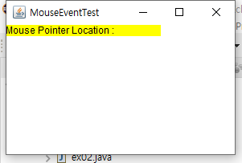
EX01) Mouse event
Frame size : 300 x 200
Label size : 195 x 15
Label location : 5 x 30
Label Background : yellow

Slide 2

EX02) Textfield event
Frame size : 480 x 50
Label
Textfield
Button

Slide 3
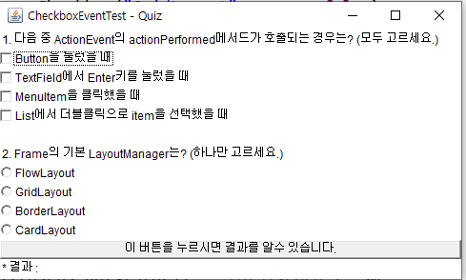
EX03) Checkbox event
Checkbox
Label
Button
1번 답의 점수?
2번 답의 점수 50

Slide 4
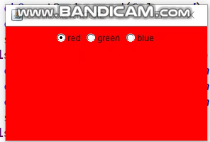
Report1
Checkbox 활용
해당 아이템이 선택되면 백그라운드 색상을 변경
동작 방법은 왼쪽 동영상 참조

Slide 5
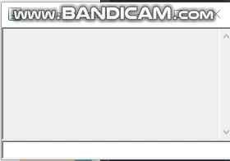
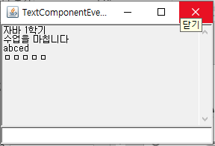
Report2
(상단)TextArea와 (하단)TextField 이용
TextArea는 편집 불가하도록 설정
TextField에 임의의 내용을 작성하고 엔터키를 치면 TextArea에 반영하고 다른 또 다른 문장을 치면 TextArea에 추가 반영
Frame의 기본 레이아웃으로 작성하고, South, Center 속성으로 컴포넌트 추가
동작 방법은 왼쪽 동영상 참조

Slide 6
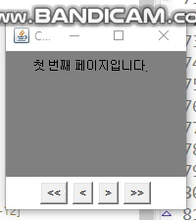
Report3
Panel, CardLayout, Button, Label 이용
각 페이지의 배경은 Panel로 작성해서 색상 적용
Frame의 기본 레이아웃으로 작성하고, South, Center 속성으로 컴포넌트 추가
동작 방법은 왼쪽 동영상 참조

